Slide 1
1. Réseau de PERT
Exercice 1.
Soient les contraintes d’antériorité:
A et B sont indépendantes
C doit succéder à A et B
D doit succéder à B
Représenter schématiquement ces contraintes en respectant la méthode PERT.

Slide 2
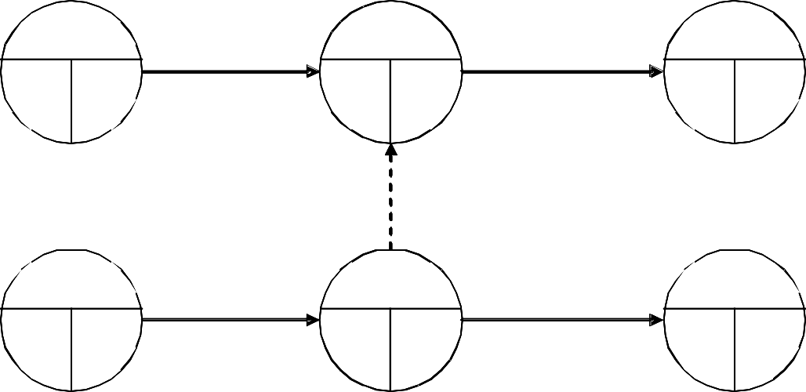
Solution Exo 1
1
3
5
A
C
2
B
4
D
6

Slide 3
Exercice 2.
Soient les contraintes d’antériorité:
A et B sont indépendantes
D est postérieure à la réalisation de A et B
C doit succéder à D
Représenter schématiquement ces contraintes en respectant la méthode PERT.

Slide 4
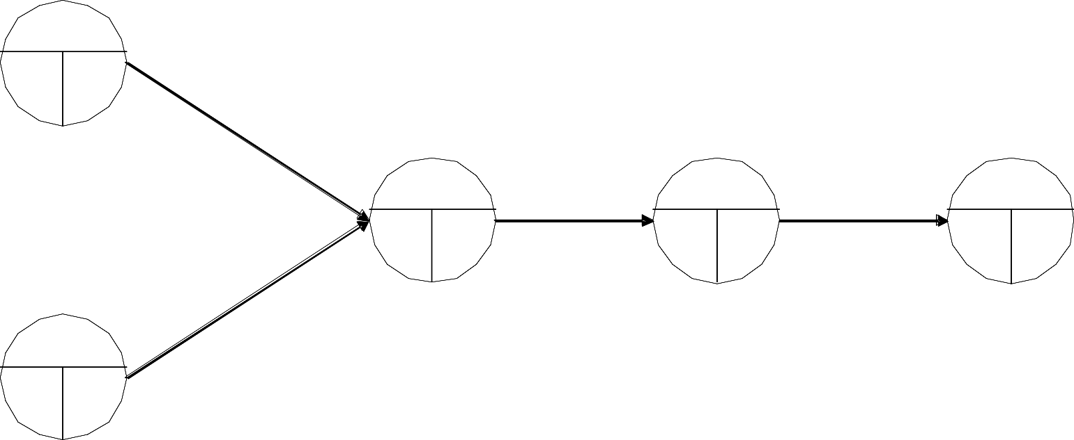
Solution Exo 2
1
A
3
D
4
C
5
2
B

Slide 5
Exercice 3.
Soient les contraintes d’antériorité:
B commence après A
C ne peut démarrer qu’après la fin de B
D doit être postérieur aux tâches A, B et C
Représenter schématiquement ces contraintes en respectant la méthode PERT.

Slide 6
Solution Exo 3
1
A
2
B
3
C
4
D
5

Slide 7
Exercice 4.
Soient les contraintes d’antériorité:
A, B et C précèdent le début de D
E succède à B
Représenter schématiquement ces contraintes en respectant la méthode PERT.

Slide 8
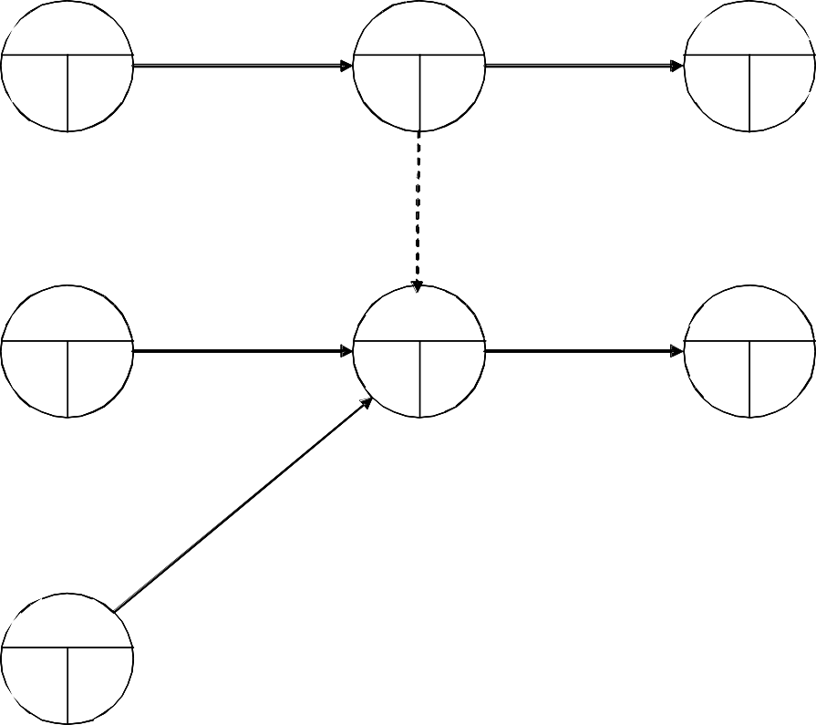
Solution Exo 4
1
B
4
E
6
2
A
5
D
7
C
3

Slide 9
Exercice 5. En partant du tableau ci-dessous, tracer le réseau de PERT :
Tâches | Antécédents | Durée
A | / | 3
B | A | 1
C | A | 5
D | C,I | 6
E | B,D | 4
F | C,I | 2
G | E,F | 9
H | / | 5
I | H | 8
J | H | 2
K | I | 3
L | K,J | 7
9

Slide 10
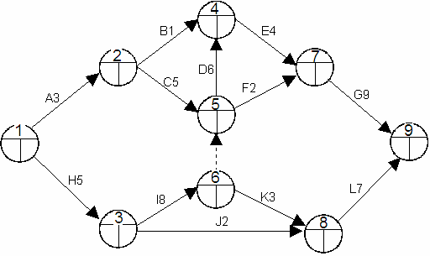
Solution Exo 5:
Nous obtenons le réseau suivant :
10

Slide 11
2. Diagramme de GANTT
A partir du réseau de PERT, on peut dresser le diagramme de Gantt qui établit le planning des opérations
Le diagramme de GANTT :
 | T₁ | T₂ | T₃ | ……… |  | T_{i} | ……… |  | T_{n}
Tâche A
………
Tâche I
………
Tâche Z
11

Slide 12
Le temps estimé pour une tâche se modélise par une barre horizontale.
Tâche Ti
Début Ti Fin Ti
Les tâches peuvent s'enchaîner séquentiellement ou en parallèle entièrement ou partiellement
12

Slide 13
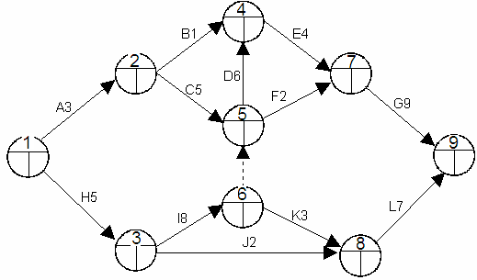
Exercice 6.
A partir du réseau de PERT obtenu dans l’exercice 5, tracer le diagramme de GANTT :
13

Slide 14
Solution Exo 6:
Nous obtenons le réseau suivant :
 | 1 | 2 | 3 | 4 | 5 | 6 | 7 | 8 | 9 | 10 | 11 | 12 | 13 | 14 | 15 | 16 | 17 | 18 | 19 | 20 | 21 | 22 | 23 | 24 | 25 | 26 | 27 | 28 | 29 | 30 | 31 | 32
A
B
C
D
E
F
G
H
I
J
K
L
14

Slide 15
Exercice 7.
En partant du tableau ci-dessous, tracer le réseau de PERT pour représenter le diagramme de GANTT :
Tâches élémentaires | Durée (en H) | Contraintes d’antériorité
A | 6 | -
B | 4,5 | A
C | 0,5 | B
D | 1 | B
E | 1,5 | B
F | 5, 5 | B
G | 3 | C, D
H | 4 | E, F, G
I | 1 | H, J
J | 4 | E, F, G
K | 8,5 | H, J
L | 5,5 | H, J
15

Slide 16
Solution Exo 7
Nous obtenons le réseau suivant :
16

